Slide 1
Зарождение баскетбола в городе Певек

Slide 2
Информация о городе Певек
Как придумали баскетбол и кто его придумал
Когда и кто основал баскетбол в городе Певек
Кто сейчас тренер и в какие соревнования проходят по баскетболу
Чего добились на данное время ДЮСШ(баскетбол)

Slide 3
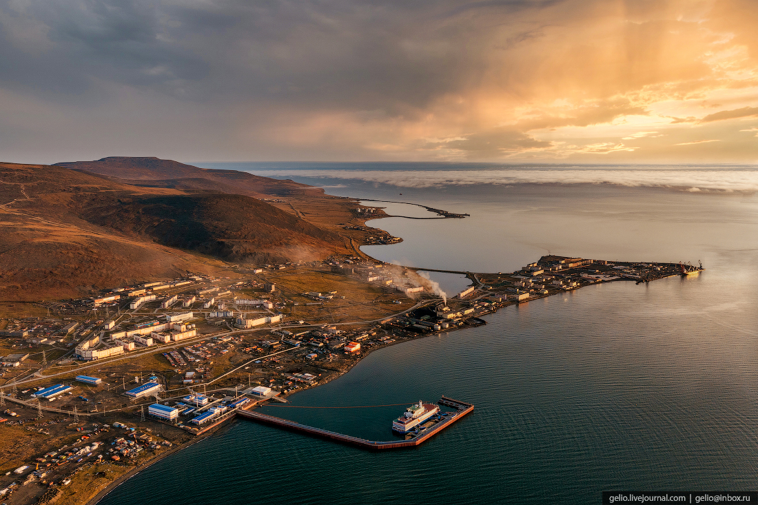
Информация о городе Певек Певек ,город в ЧАО округе России. Расположен на восточном берегу одноименного пролива, соединяющего Чаунскую губу и Восточно-Сибирское море, напротив острова Роутан. Был основан как поселок в 1933 году, считается городом с 1967 года .Население 4230 человека в 2023 году, но это только люди которые постоянно проживают в городе. Является самым северным городом России. Певек получил свое название от чукотского пээкиней ,что означает пахучая гора. Основан был особой экспедицией Народного комиссариата водного транспорта СССР на месте их зимовки.

Slide 4
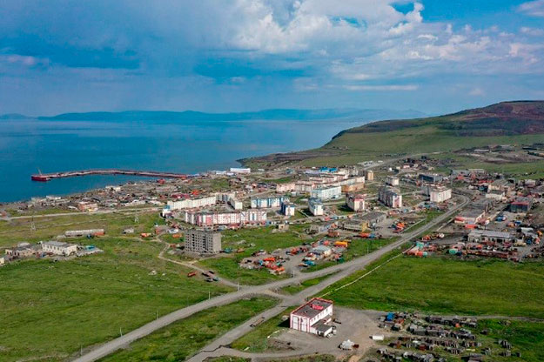
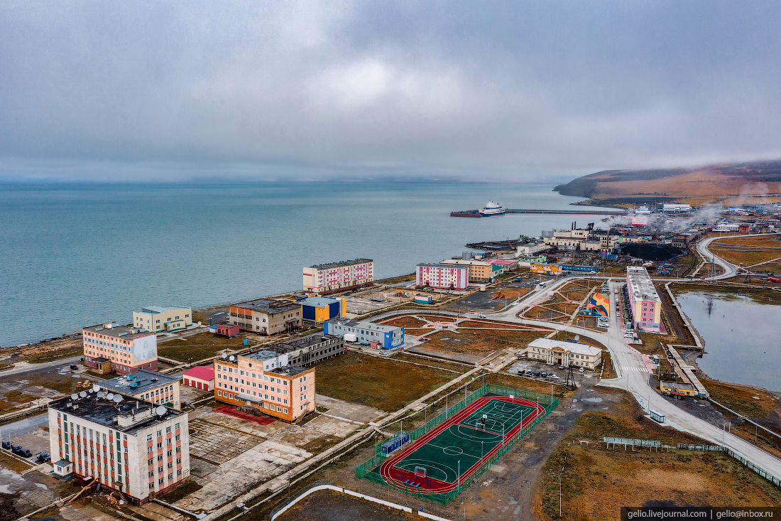
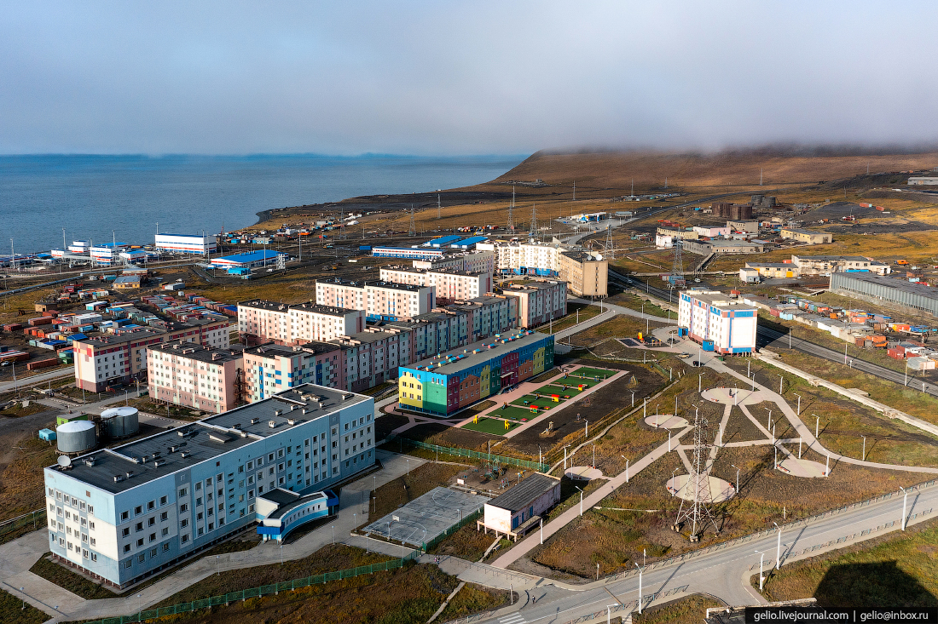
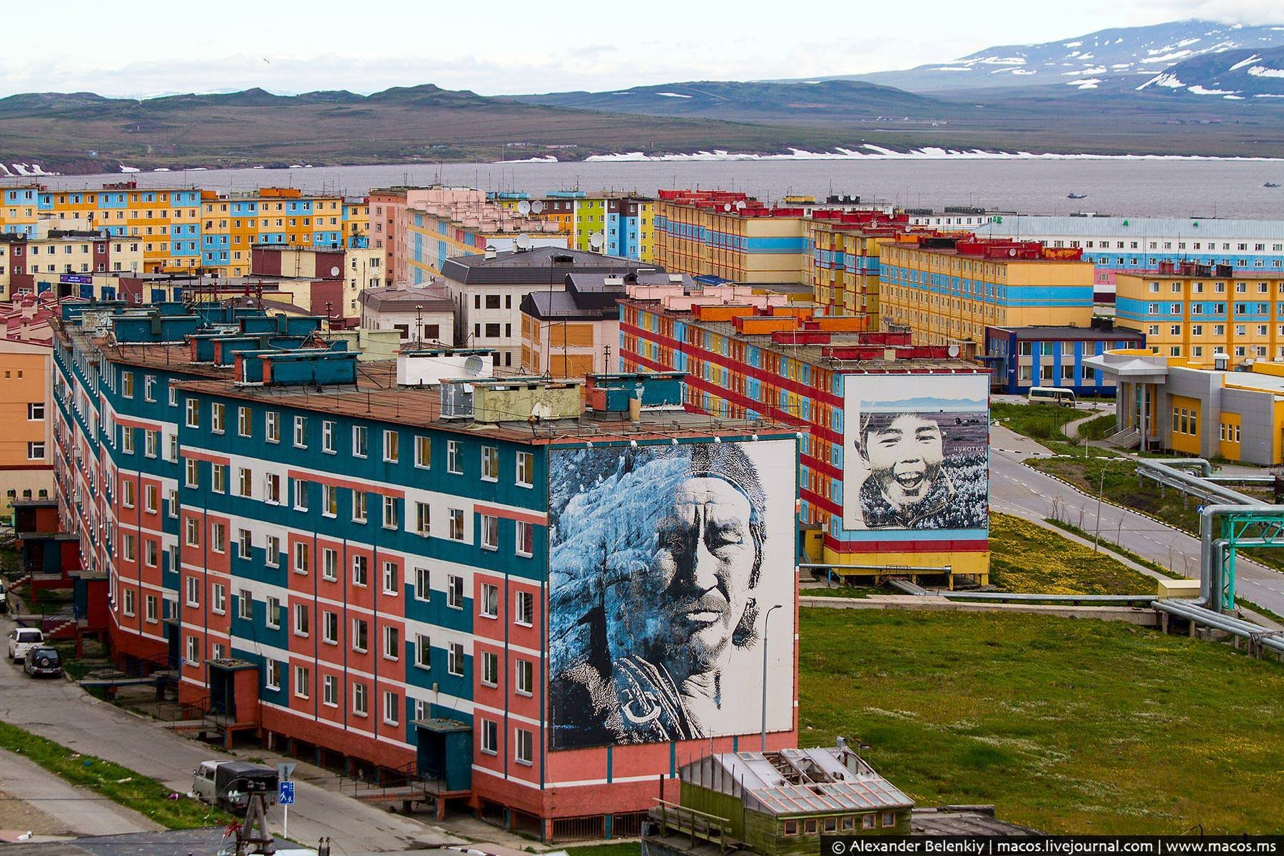

Slide 5
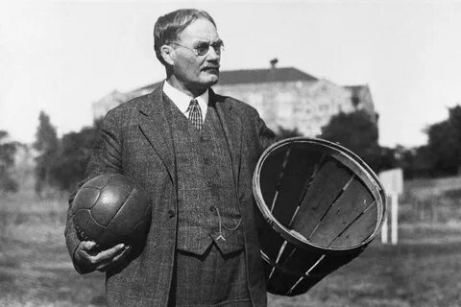
Как придумали баскетбол и кто его придумал
Этот вид спорта был придуман американским учителем физкультуры Джеймсоном Нейсмитом в 1931 году. Он привязал две корзины из-под фруктов к балконам спортивного зала на высоту 3 метров и предложил ученикам забросить туда как можно больше мячей. Позднее педагог написал правила, которые действуют до сих пор. Сейчас баскетбол считается одним из самых популярных видов спорта не только в США, но и во всех уголках планеты.

Slide 6
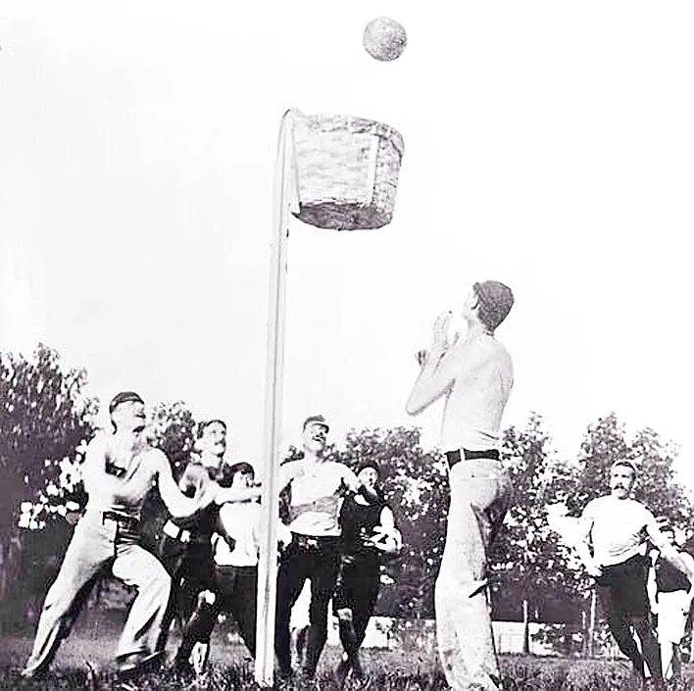

Slide 7
Когда и кто основал баскетбол в городе Певек
До 1972 года в городе Певек не было спортивных залов. По инициативе начальника морского порта Николая Алексеевича Старостина в 1972 году был построен спортивный зал, который стал центром всей физкультурно-массовой работы в городе. Еще два года ушло на бюрократические процедуры по открытию спортивной школы. 18 октября 1973 года на имя заведующего Чаунским РОНО Лидии Степановны Белан пришло письмо подписанное заведующим Магаданским ОБЛОНО Валентино Федоровной Прохоровой, о том, что в городе Певек с 1 сентября 1974 года предусмотрено открытие детской-юношеской спортивной школы. Но только с 1980 гада областным отелом народного образования было разрешено открыть в ДЮСШ отделение баскетбола, но с учетом того что закрылось отделение гимнастики, отделение баскетбола стал Сергей Борисович Левин, а директором школы Владлен Яковлевич Сапожников.

Slide 8
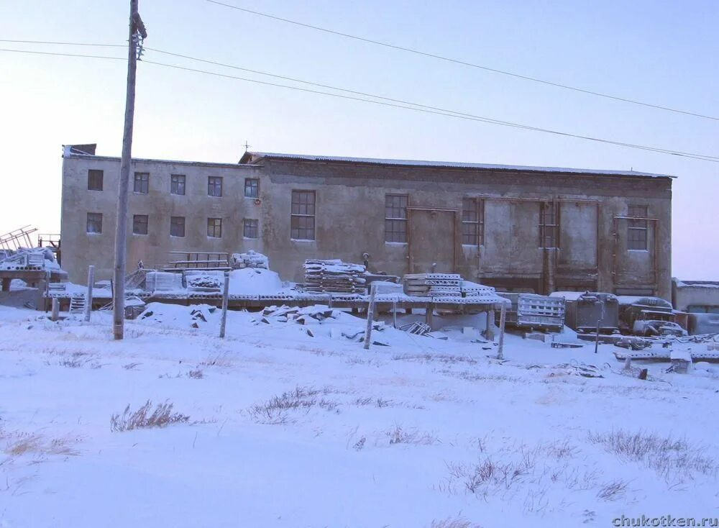
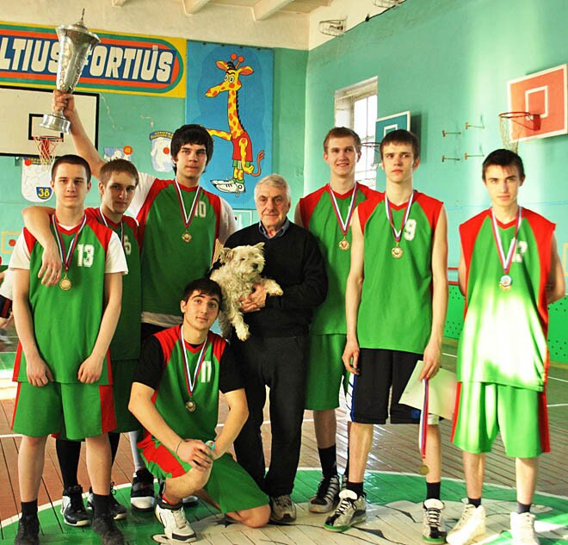

Slide 9
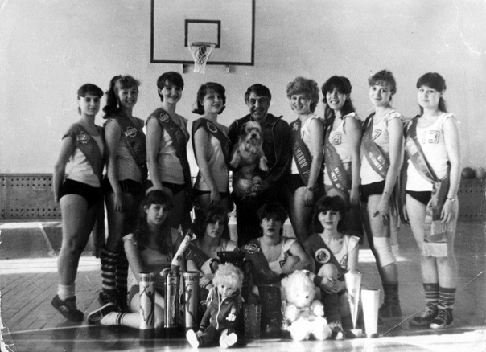

Slide 10
Кто сейчас тренер и в какие соревнования проходят по баскетболу
Тренерами по баскетболу на данный момент являются- Коваль Надежда Анатольевна и Турчинская Людмила Ивановна

Slide 11
На данный момент по баскетболу проводятся соревнования:
Первенство СШ (осень)
Новогодний сувенир (зимние каникулы)
Кубок надежды (в марте)
Хрустальный мяч (в мае)
Также старшие участвуют в городских и районных соревнованиях:
Кубок района
Полярная звезда
Первенство города
Также в окружных :
Спартакиада учащихся
Кубок губернатора
В матчах товарищеских встречаются:
С Рыткучи
С Майским

Slide 12
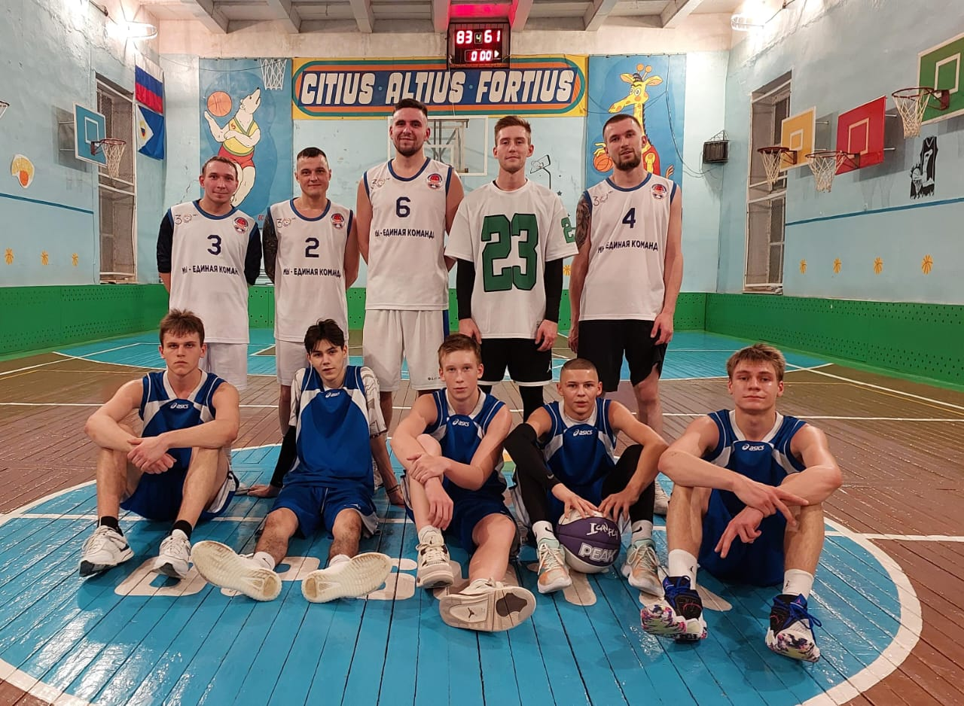

Slide 13
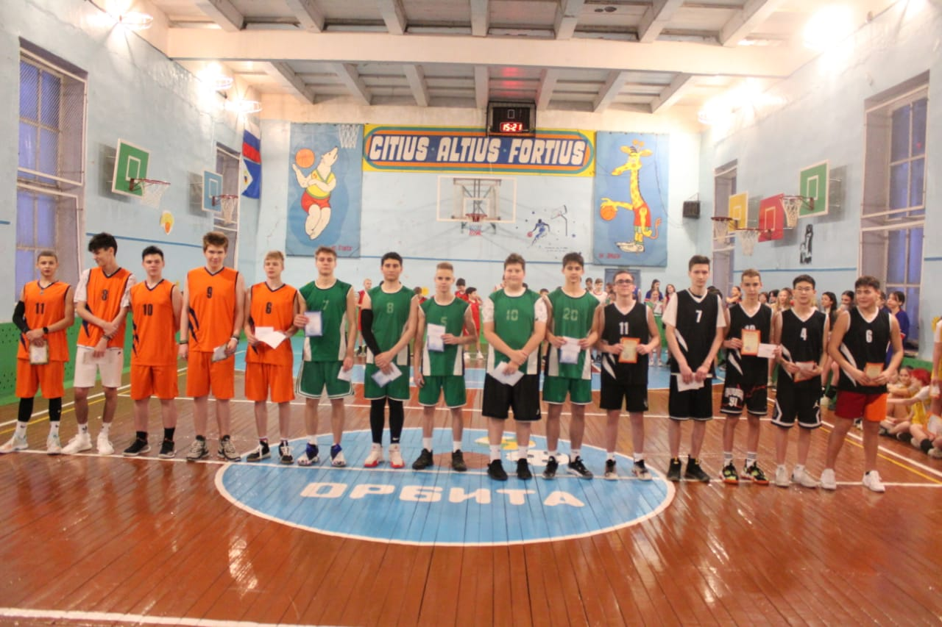

Slide 14
Чего добились на данное время ДЮСШ(баскетбол)
В 1981 году команда ДЮСШ стала чемпионом Магаданской области, а в 1983 году заняла второе место в турнире городов Дальнего Востока .

Slide 15
